Slide 1


Slide 2
Черты фольклора в поэме А.Т. Твардовского «Василий Тёркин»

Slide 3
«Василий Теркин»﻿ Александра Твардовского﻿ — одно из самых популярных произведений о Великой Отечественной войне﻿. Особенно поэму любили бойцы — некоторые даже просили автора познакомить их с героем лично.
Попытаемся понять, в чём причина такой популярности произведения и главного героя.

Slide 4
Литературовед Петр Выходцев писал, что в тексте можно проследить самые разные фольклорные﻿ жанры.
Твардовский соединил в своем произведении «и сказку﻿, и былину﻿, и фельетон, и присловье, и житейское поученье, древнее и современное народное красноречие».
Одной из причин популярности поэмы можно назвать близость к фольклору.

Slide 5
Черты фольклора в поэме

Slide 6
Стихотворный размер.
«Василий Теркин» написан четырехстопным хореем﻿ — размером, который характерен для песен, народного творчества.
Отрывок из поэмы | Отрывок из народной песни
С первых дней годины горькой, В тяжкий час земли родной Не шутя, Василий Теркин, Подружились мы с тобой, | Сею, вею бел леночек; Уродись, мой бел леночек, Тонок, долог, лен ленистый, Лен ленистый, волокнистый.

Slide 7
Афористичность.
В тексте много афоризмов﻿, лаконичных и легко запоминающихся мыслей:
«города сдают солдаты, генералы их берут»,
«не гляди, что на груди, а гляди, что впереди»,
«дальше фронта не пошлют»,
«русский стерпит — он мужик»,
«ты — солдат, хотя и млад, а солдат солдату — брат».

Slide 8
Повторы.
1. Бой идет святой и правый.
Смертный бой не ради славы,
Ради жизни на земле.
2. Переправа, переправа!
3. В поле вьюга-завируха,
В трех верстах гремит война.
На печи в избе — старуха.
Дед-хозяин у окна.
4. Вот что значит мы, солдаты.

Slide 9
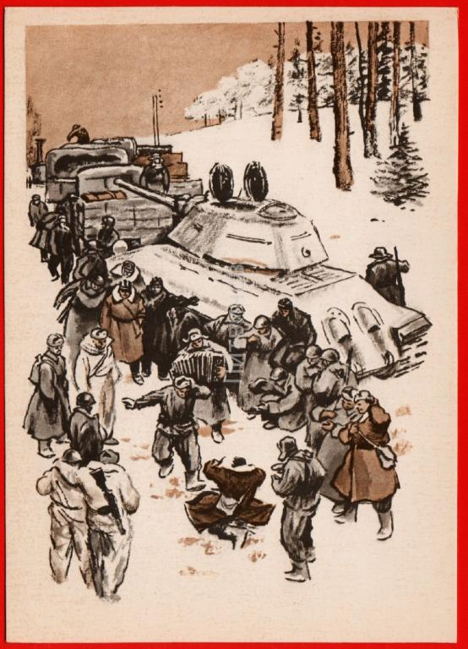
В главе гармонь можно не только прочитать о том, как звучит гармошка на фронтовой дороге, но и почувствовать плясовой, частушечный ритм.
Словно в праздник на вечерке
Половицы гнет в избе,
Прибаутки, поговорки
Сыплет под ноги себе.
Подает за штукой штуку:
— Эх, жаль, что нету стуку,
Эх, друг,
Кабы стук,
Кабы вдруг —
Мощеный круг!
Кабы валенки отбросить,
Подковаться на каблук,
Припечатать так, чтоб сразу
Каблуку тому — каюк!

Slide 10
Черты сказочного героя в образе Василия Тёркина
Филолог Наталья Ведерникова писала, что Тёркин воплощает «народные представления о справедливости, доброте, истинной красоте; в нем как бы сконцентрированы все лучшие качества человека, благодаря чему образ героя становится художественным выражением идеала».

Slide 11
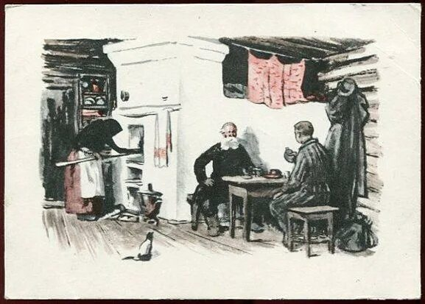
Близость к народной сказке особенно хорошо чувствуешь, когда читаешь главу «Два солдата».
Образы старика и старухи очень близки к фольклорным. Писатель даже наделил их некоторыми чертами персонажей солдатских сказок.

Slide 12
Тут и дед, который привык слушаться во всём старуху и не прекословить ей:
А старик как будто ухом
По привычке не ведет.
— Перелет! Лежи, старуха.—
Или скажет:
— Недолет…
На печи, забившись в угол,
Та следит исподтишка
С уважительным испугом
За повадкой старика,
С кем жила — не уважала,
С кем бранилась на печи,
От кого вдали держала
По хозяйству все ключи.

Slide 13
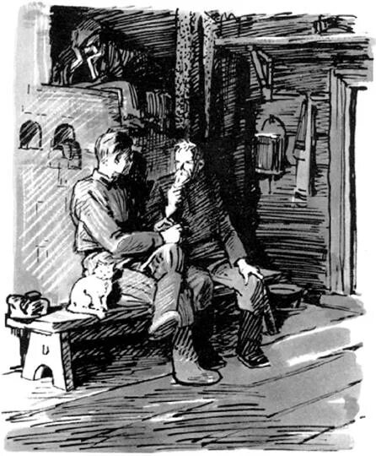
И скупая старуха, которую перехитрил солдат:
Удивляется. А парень
Услужить еще не прочь.
— Может, сало надо жарить?
Так опять могу помочь.
Тут старуха застонала:
— Сало, сало! Где там сало…
Теркин:
— Бабка, сало здесь.
Не был немец — значит, есть!
И добавил, выжидая,
Глядя под ноги себе:
— Хочешь, бабка, угадаю,
Где лежит оно в избе?
Бабка охнула тревожно.
Завозилась на печи.
— Бог с тобою, разве можно…
Помолчи уж, помолчи.

Slide 14
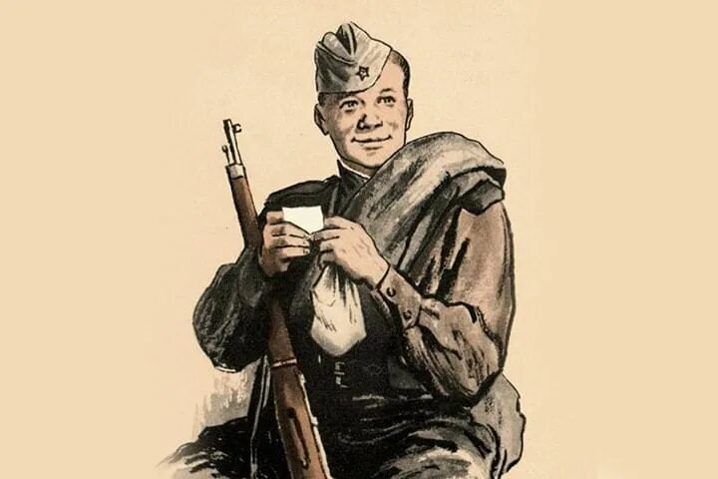
И мастерство служивого, у которого любое дело спорится:
Посмотреть — и то отрадно:
Завалящая пила
Так-то ладно, так-то складно
У него в руках прошла.
Осмотрев часы детально, —
Все ж часы, а не пила, —
Мастер тихо и печально
Посвистел:
— Плохи дела…
Но куда-то шильцем сунул,
Что-то высмотрел в пыли,
Внутрь куда-то дунул, плюнул,
Что ты думаешь, — пошли!

Slide 15
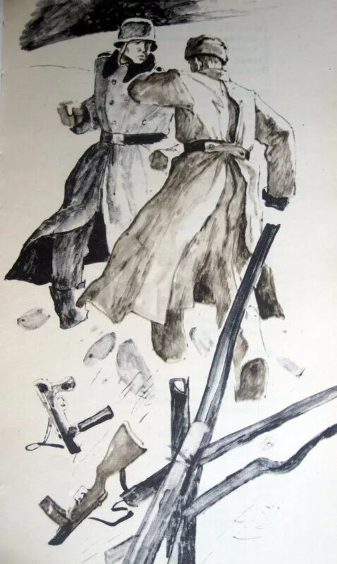
А в главе «Поединок» ситуация похожа на сражение сказочного героя с чудищем.
Вот он соперник Тёркина:
Немец был силен и ловок,
Ладно скроен, крепко сшит,
Он стоял, как на подковах,
Не пугай — не побежит.
Сытый, бритый, береженый,
Дармовым добром кормленный,
На войне, в чужой земле
Отоспавшийся в тепле.

Slide 16
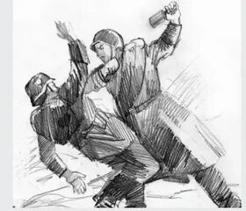
Как и в сказке, героя выручают ловкость, смекалка и решительность:
Ты не знал мою натуру,
А натура — первый сорт.
В клочья шкуру —
Теркин чуру
Не попросит. Вот где черт!
Кто одной боится смерти —
Кто плевал на сто смертей.
Пусть ты черт. Да наши черти
Всех чертей
В сто раз чертей.

Slide 17
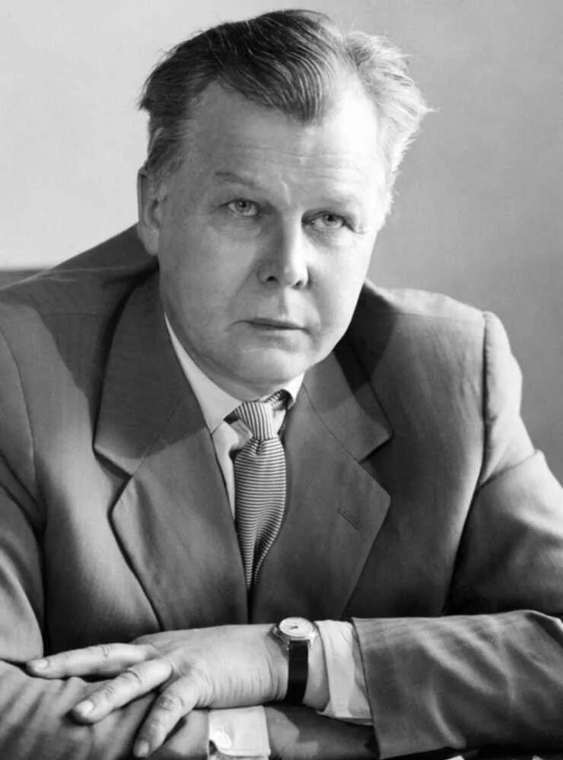
А.Т. Твардовский создал запоминающийся, яркий образ солдата – защитника Отечества. Не последнюю роль в этом сыграло и умелое использование элементов устного народного творчества.
Тёркин стал близким человеком для многих бойцов.

Slide 18
В 1943 году Твардовский планировал закончить поэму. По сюжету Теркин как раз вернулся после ранения на фронт. Однако читатели продолжали присылать письма — просили продолжить историю. Например, сержант Шершнев и красноармеец Соловьев писали Твардовскому: «Очень огорчены Вашим заключительным словом, после чего нетрудно догадаться, что Ваша поэма закончена, а война продолжается. Просим Вас продолжить поэму, ибо Теркин будет продолжать войну до победного конца». Тогда Твардовский возобновил работу. Последние главы он создал уже в мае 1945 года.

Slide 19
Источники
Твардовский А.Т. Василий Тёркин: Книга про бойца. _ М.: Дет. Лит., 1982.
Буртин Ю. Статья «Василий Тёркин» и время.
Критарова Ж.Н. Анализ произведений русской литературы: 8 класс: ФГОС – М.: Издательство «Экзамен», 2017.

